Slide 1
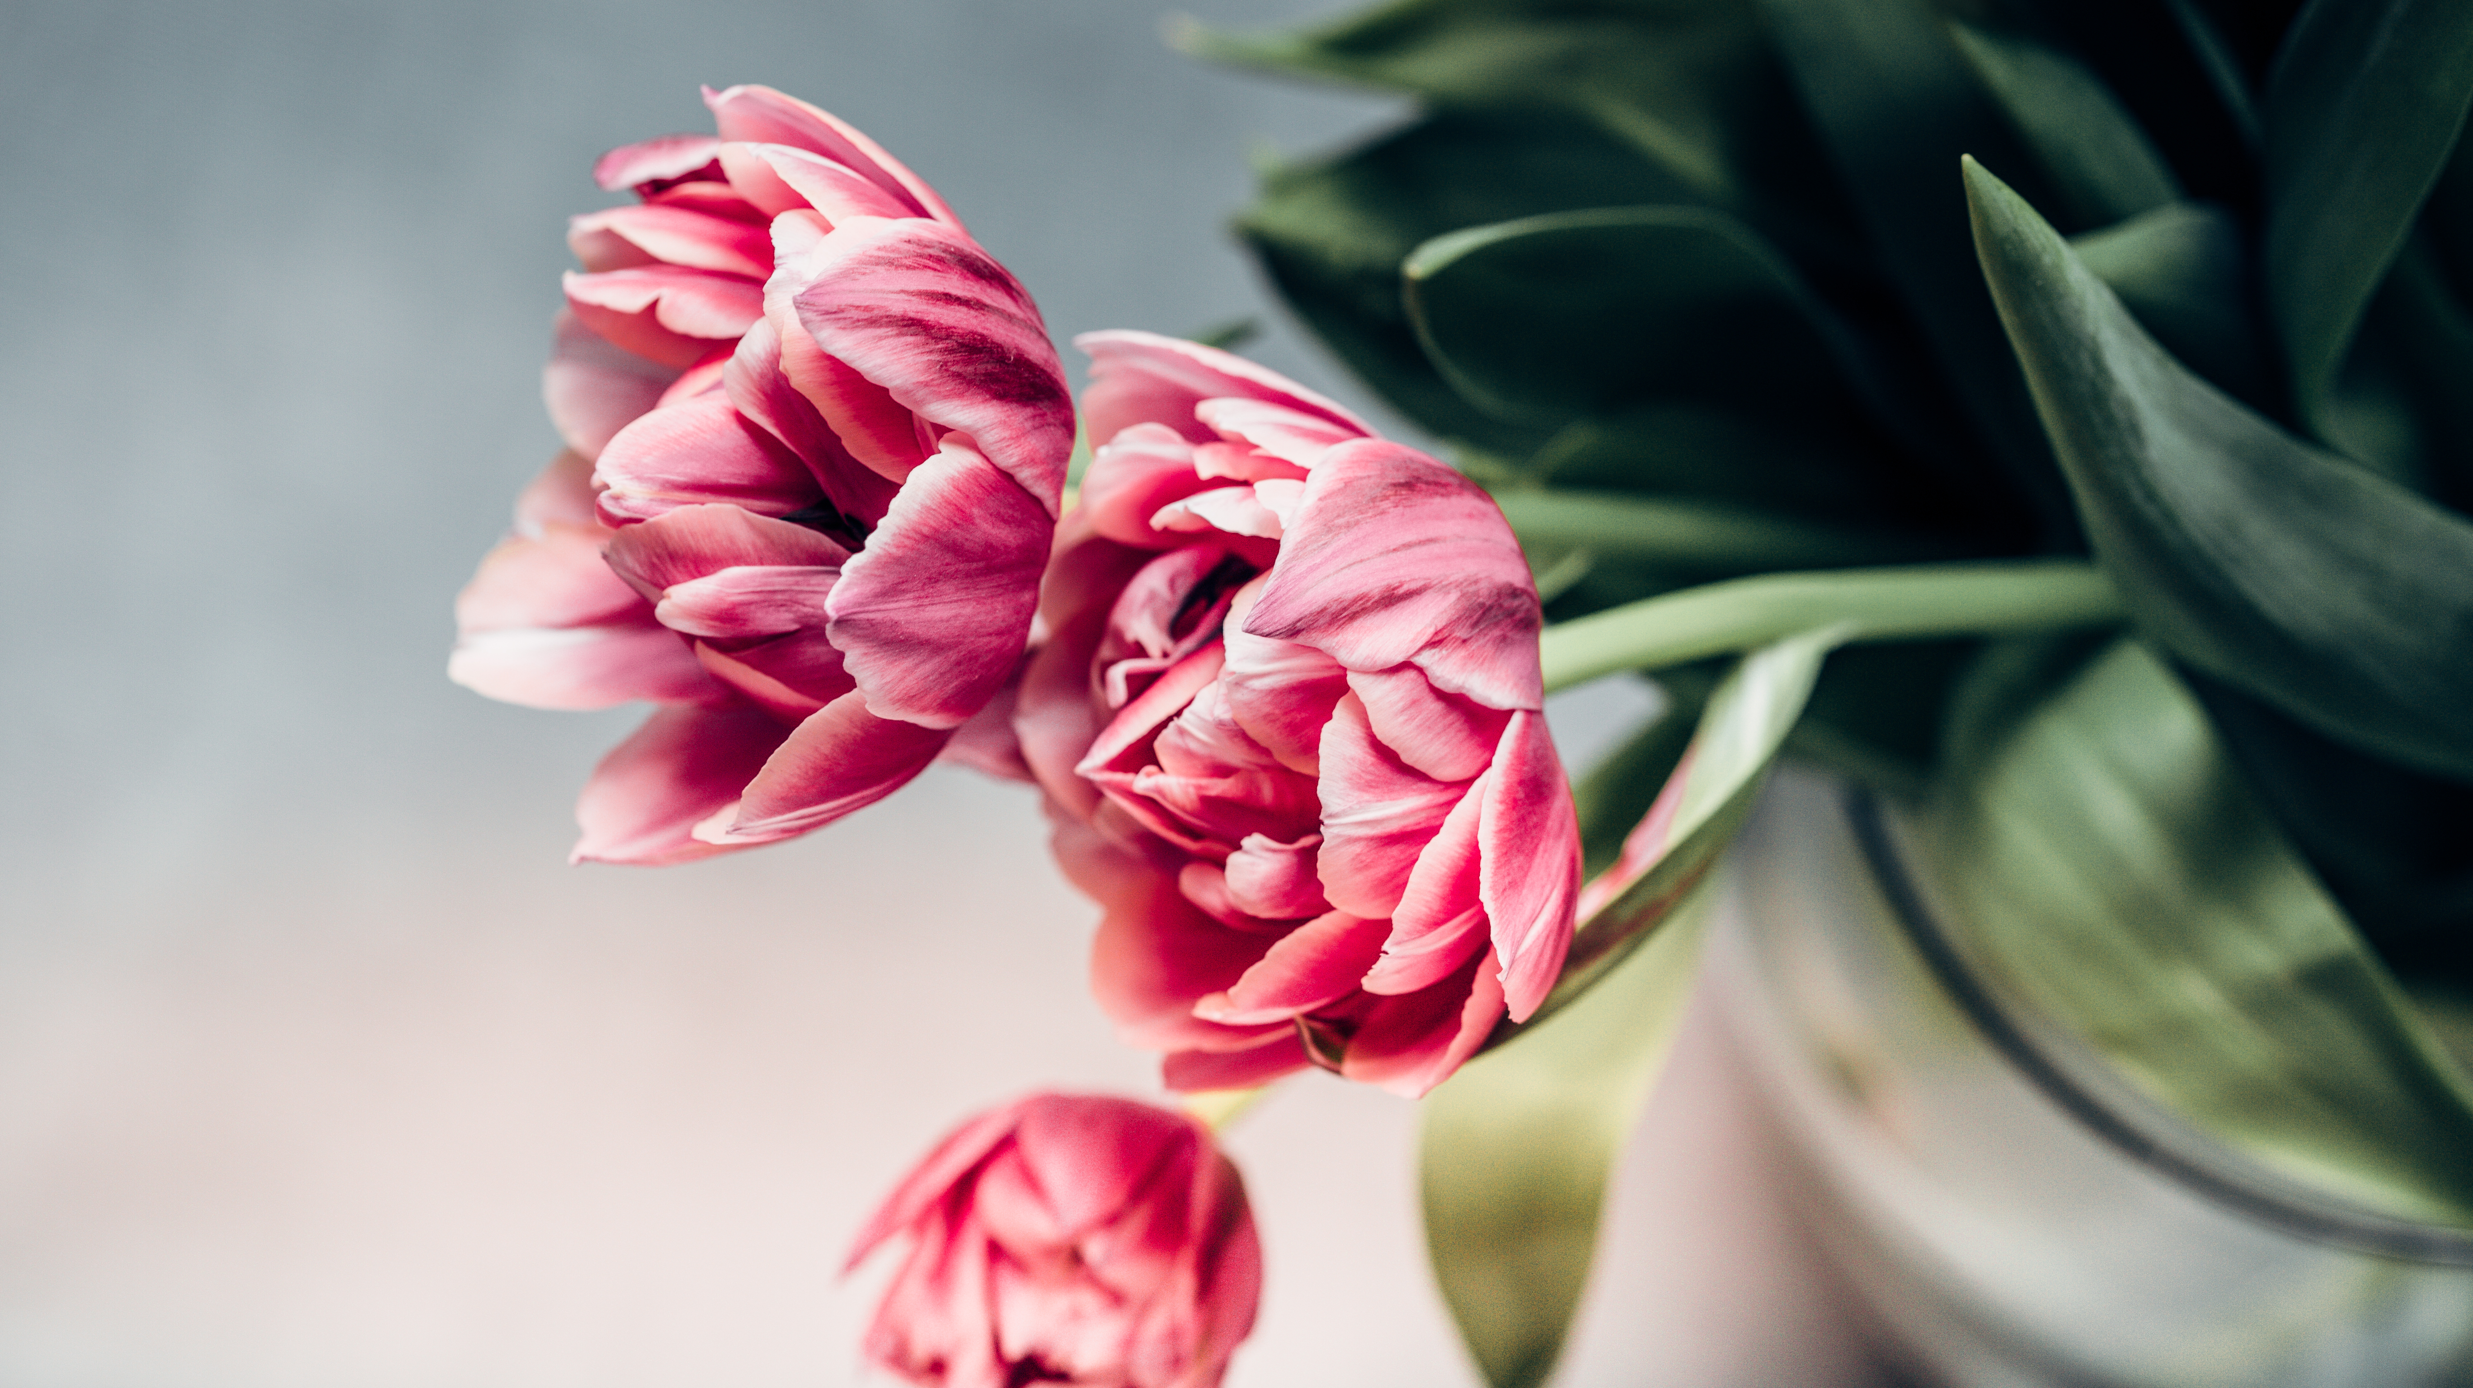
Растительный Орнамент в полосе
Список материалов: Бумага для черчения формата А3, карандаш, ластик, линейка, цветные карандаши, фломастеры.

Slide 2
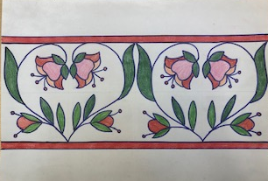
Орнамент – это повторение или чередование декоративных элементов.
На данном уроке мы разберем растительный орнамент в полосе (с использованием элементов растительности: цветы, листья, ветки, ягоды и т.д.).

Slide 3
Для создания орнамента в полосе используют следующие схемы:
а) чередование; б) зеркальная симметрия с вертикальной осью; в) зеркальная симметрия с горизонтальной осью; г) поворотная (центральная симметрия).

Slide 4
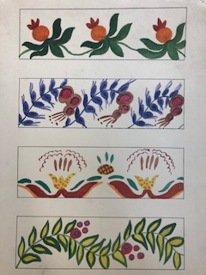
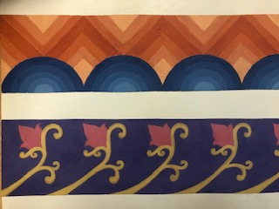
Примеры работ

Slide 5
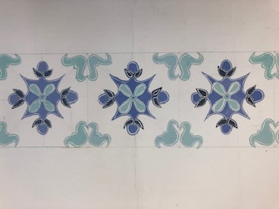
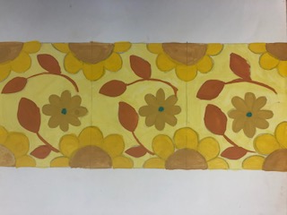

Slide 6
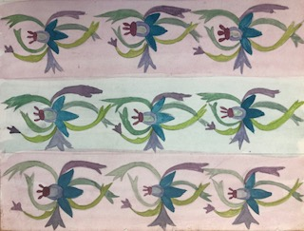

Slide 7
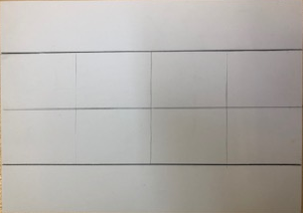
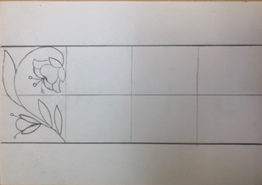
Поэтапное выполнение орнамента в полосе
рисунок1 рисунок 2
Рисунок 1 Рисунок 2
Лист располагаем горизонтально. При помощи карандаша и линейки проводим горизонатльную лининю, делящую лист пополам (линия симметрии). С двух сторон на одинаковом расстоянии от края листа необходимо провести линии. Далее полученный прямоугольник делим вертикальной линией пополам, и каждую часть таким же образом необходимо разделяем (рисунок 1).
Следующим этапом в первом прямоугольнике рисуем задуманный растительный элемент, который в дальнейшем будем чередовать или зеркалить (в данном случае применятся зеркальная симметрия )(рисунок 2). Растительный элемент у каждого может быть разработан свой, необязательно копировать образец.

Slide 8
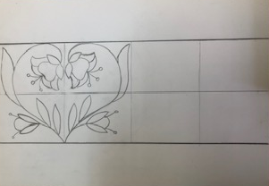
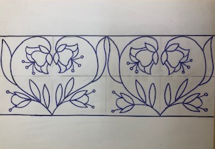
Рисунок 3 Рисунок 4
3. Далее выполняем зеркальное отражение данного элемента в следующем прямоугольнике. Повторяем это чередование (рисунок 3).
4. Весь орнамент обводим любым ярким фломастером, лучше взять более насыщенные цвета (фиолетовый, темно-синий, темно-зеленый и т.д.). Карандаш под фломастером стираем ластиком (рисунок 4).

Slide 9
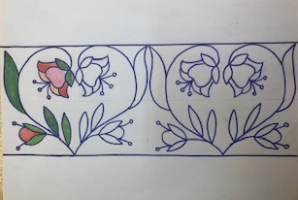
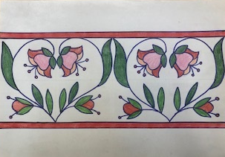
Рисунок 4 Рисунок 5
4. Для начала нужно решить каким цветом будет выполнен орнамент, для этого выбираем цветовое решение для первого элемента орнамента (рисунок 4).
5. Повторяем в выбранном цветовом варианте каждый элемент (рисунок 5).

Slide 10
Спасибо за творчество!)

